Slide 1


Dispositivo de detección, recupero y seguimiento de calendarios de vacunación atrasados. Una oportunidad ganada para el equipo de salud.
C.A.P.S Dr. Monte

Slide 2
La pandemia causo retroceso de la vacunación Infanto adolescentes.
Según la OMS. Y UNICEF.
MINISTERIOS DE SALUD
Recomendaciones 2022

Slide 3

Estrategias de recuperos
Restablecer las campañas de vacunación .
Recaptación de pacientes .
Cuaderno recordatorio de pacientes de vacunación atrasado

Slide 4

ATENCIÓN INTEGRAL DE A.P.S
-PROMOCIÓN
-PREVENCIÓN
-ADECUADA
-CALIDAD
ENFERMERÍA
PEDIATRÍA
PROMOTORES DE SALUD / TRABAJADORA SOCIAL

Slide 5
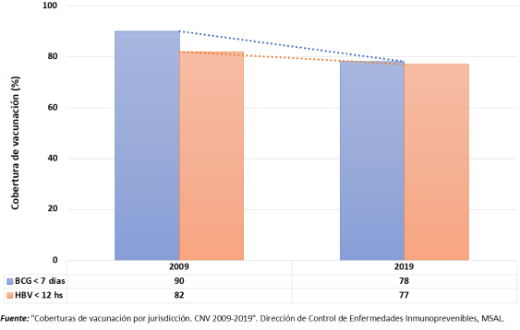
Coberturas Nacionales de Vacunación de Argentina RN

Slide 6
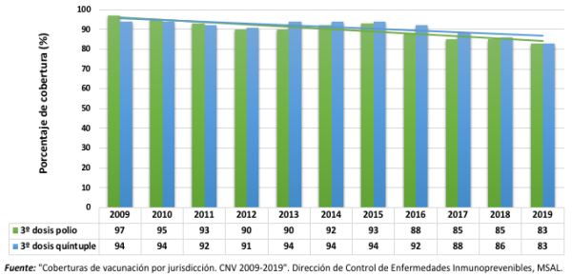
Cobertura Nacional de Lactantes

Slide 7
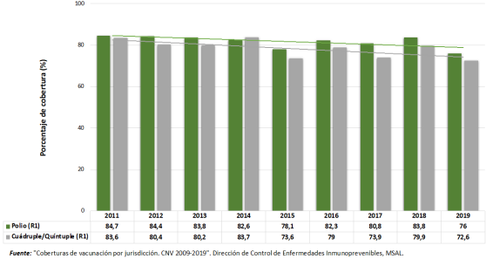
Cobertura de Vacunación 15-18 Meses Argentina

Slide 8
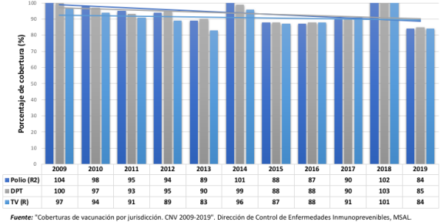
Cobertura de Vacunación Ingreso Escolar en Argentina

Slide 9
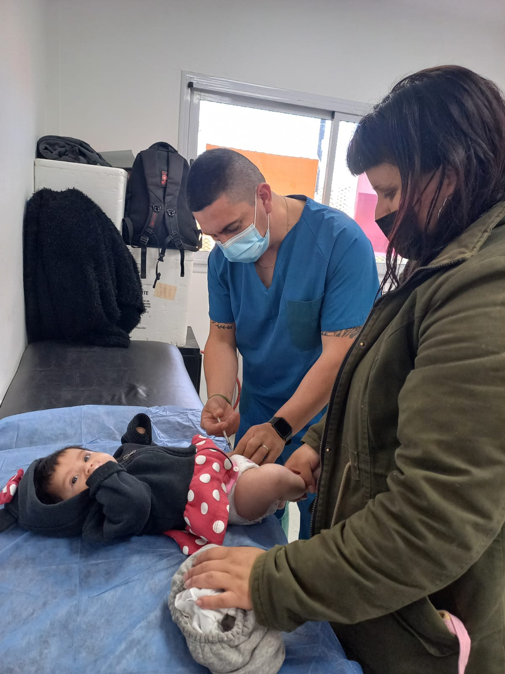
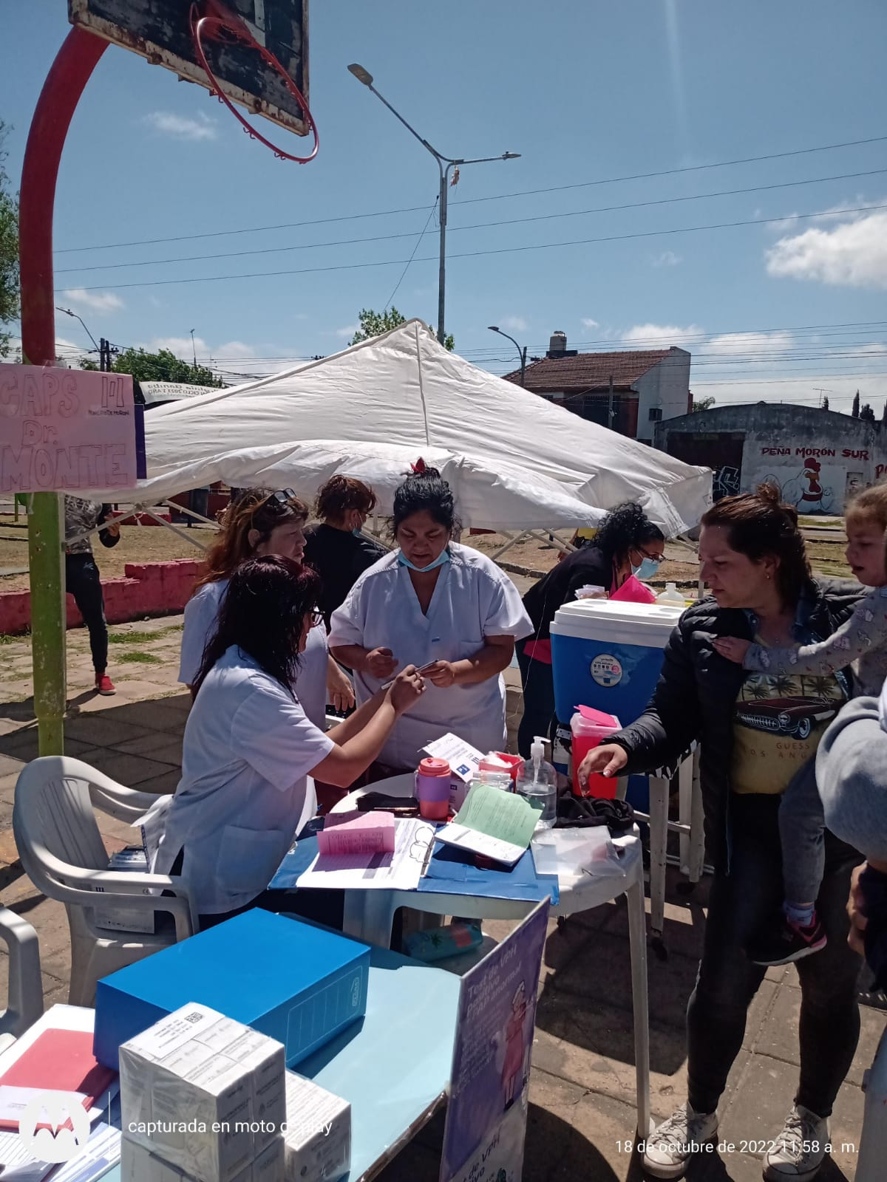
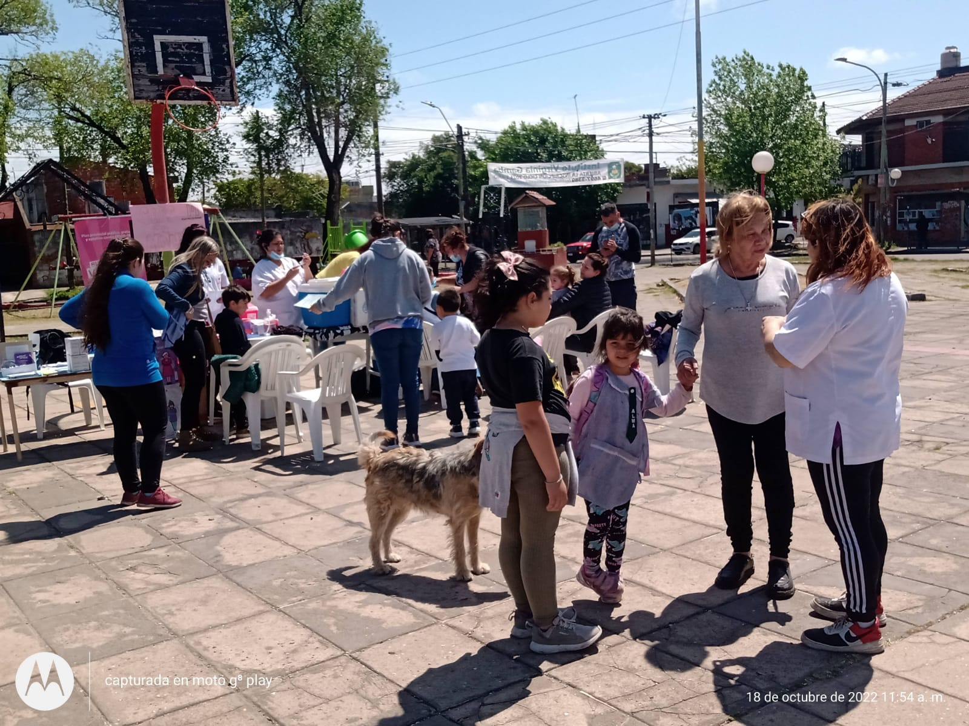
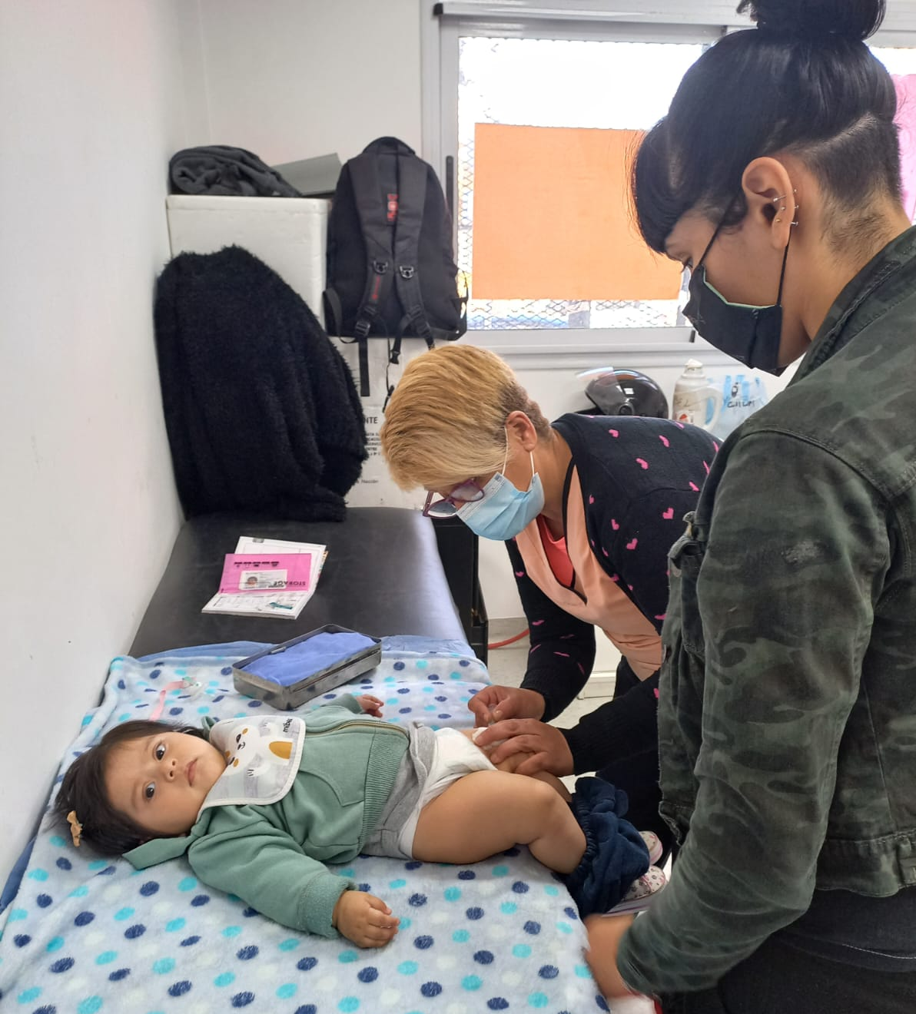
En el CAPS Dr. Monte
Operativos
Operativos

Slide 10
“El riesgo de las vacunas es mínimo cuando lo comparamos con el de enfermar o morir por las enfermedades que provienen”.
María Paz Bertoglia
epidemióloga
Muchas Gracias.

